Slide 1
Unidad 0 - Introducción
Unidad 2. Especificación de requisitos
INFO 208 – Ingeniería de Requisitos - 2024
Juan Pablo Salazar F.

Slide 2
Especificación de requisitos
¿Con qué detalle especificar los requisitos? Con el que sea necesario ;)
Tamaño del proyecto.
Duración del proyecto.
Criticidad del sistema.
Rotación de personal.
Nivel de formalidad y distancia en la relación entre quienes especifican y quienes implementan.

Slide 3
Prácticas asociadas a la especificación de requisitos
P14: Escribir los requisitos de manera consistente.
P15: Organizar los requisitos de una manera estructurada.
P16: Identificar y documentar las reglas de negocio.
P17: Crear un glosario.
Notes:
Tener presente que existen diferentes maneras de especificarlos (texto, diagramas, fórmulas matemáticas, entre otros.

Slide 4
P14: Escribir los requisitos de manera consistente.
Buena práctica: Utilizar patrones (aunque sea aburrido!). Ejemplos:
El <clase de usuario> será capaz de <hacer algo>.
El sistema permitirá a <clase de usuario> <hacer algo>.
Es mejor escribir de manera monótona, en vez de generar confusión con variaciones pequeñas. Ejemplo:
“El usuario podrá ...”
“El usuario será capaz de …”
“El usuario deberá …”

Slide 5
Prácticas asociadas a la especificación de requisitos
P14: Escribir los requisitos de manera consistente.
P15: Organizar los requisitos de una manera estructurada.
P16: Identificar y documentar las reglas de negocio.
P17: Crear un glosario.
Notes:
Tener presente que existen diferentes maneras de especificarlos (texto, diagramas, fórmulas matemáticas, entre otros.

Slide 6
P15: Organizar los requisitos.
Importancia de utilizar templates. ¿Qué son?
Plantillas, que nos permiten asegurar que los diferentes proyectos manejen los requisitos de la misma manera.
Utilizar templates nos permiten realizar checklists, para identificar información faltante.
Veremos algunos ejemplos.
Una buena práctica es ir llenando el documento de requisitos a medida que levantamos la información, no de forma secuencial.

Slide 7
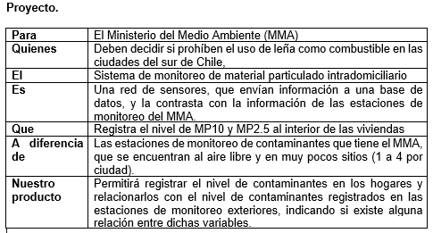
P15: Organizar los requisitos. Templates (1)
Declaración de visión (red de sensores de MP intradomiciliario).

Slide 8
P15: Organizar los requisitos. Templates (2)
Matriz RACI (sistema de apoyo a la enseñanza de la programación).
En este ejemplo, si por ejemplo identificamos un nuevo stakeholder en alguna entrevista, lo agregamos a nuestra matriz RACI.
Si, por ejemplo, después de varias entrevistas, nos damos cuenta de que no aparece ningún responsable en la matriz RACI, o si no sabemos cuál es el rol de cierto actor, es algo que deberemos aclarar.

Slide 9
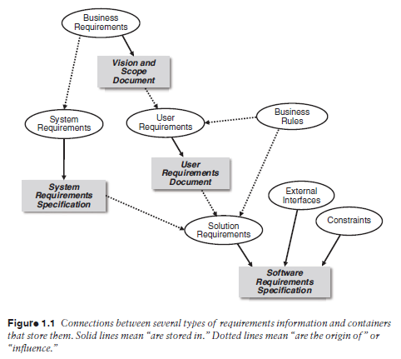
P15: SRS (Especificación de requisitos de software).

Slide 10
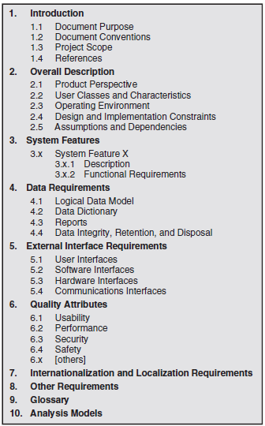
P15: SRS (Especificación de requisitos de software).
Este template reúne información que hemos ido construyendo en etapas previas.
Está plasmado en la norma ISO/IEC/IEEE 29148:2018
Revisemos su contenido y estructura.
Objetivos de negocio.
Usuarios
Requerimientos funcionales
Estructuras de datos
Interfaces externas
Requisitos no funcionales

Slide 11
P15: Organizar los requisitos. Herramientas.
Herramientas:
https://www.guru99.com/requirement-management-tools.html
Ventajas:
En la nube, multiusuario, múltiples proyectos.
Templates configurables.
Manejo de versiones.
Trazabilidad, análisis de impacto (ante cambios en requisitos).
Reutilización de requisitos.
Reportes.
Dificultades:
Curva de aprendizaje.

Slide 12
Prácticas asociadas a la especificación de requisitos
P14: Escribir los requisitos de manera consistente.
P15: Organizar los requisitos de una manera estructurada.
P16: Identificar y documentar las reglas de negocio.
P17: Crear un glosario.
Notes:
Tener presente que existen diferentes maneras de especificarlos (texto, diagramas, fórmulas matemáticas, entre otros.

Slide 13
P17: Crear un glosario.
Cada organización/área/problemática tiene su propio conjunto de términos, su propia “jerga”.
En un proyecto grande, diferentes áreas podrían utilizar nombres distintos para los mismos conceptos. Ejm:
Macrounidad, Facultad. ¿Significan lo mismo o no? No exactamente …
Cliente, comprador.
Un concepto puede asumir varios roles. Ejm:
Dirección de instalación.
Dirección de facturación.
Notes:
Macrounidad, ejm: Sede Puerto Montt.

Slide 14
P17: Crear un glosario. ¿Dónde poner atención?
Modelos de datos.
Es crítico tener claro el significado de entidades y atributos.
Interfaces de usuario.
Puede ocurrir que, en una interfaz de ingreso de datos, o en un reporte, tengamos atributos que difieren del modelo de datos.
Actividades – diagramas de procesos.
También son una fuente potencial de elementos para el glosario.
¿Por qué no dejar simplemente la definición de esos términos en el diccionario de datos?
Notes:
Es importante generar la documentación pensando en las distintas audiencias.

Slide 15
Prácticas asociadas a la especificación de requisitos
P14: Escribir los requisitos de manera consistente.
P15: Organizar los requisitos de una manera estructurada.
P16: Identificar y documentar las reglas de negocio.
P17: Crear un glosario.
Notes:
Tener presente que existen diferentes maneras de especificarlos (texto, diagramas, fórmulas matemáticas, entre otros.

